Slide 1
Сотрудничество с историко-краеведческим музеем Большеглушицкого района Самарской области

Slide 2
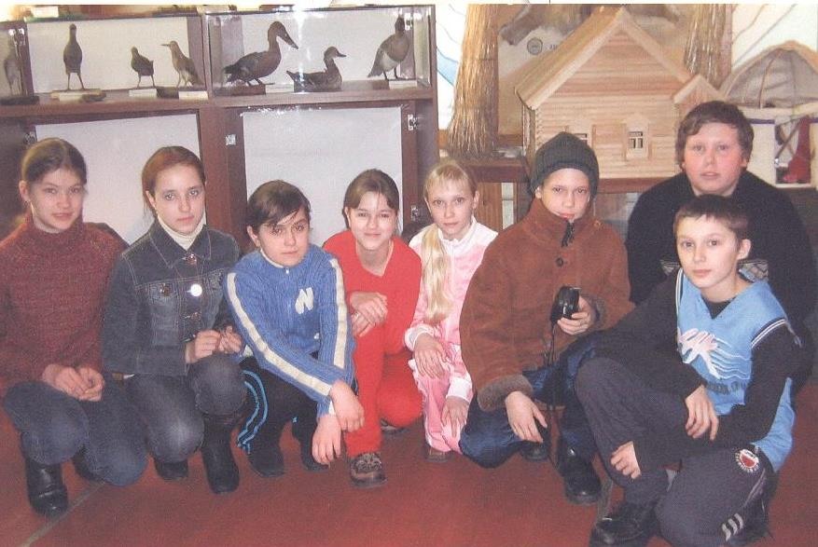
Посещение историко-краеведческого музея села Большая Глушица
Слушаем с интересом
Фотография на память

Slide 3
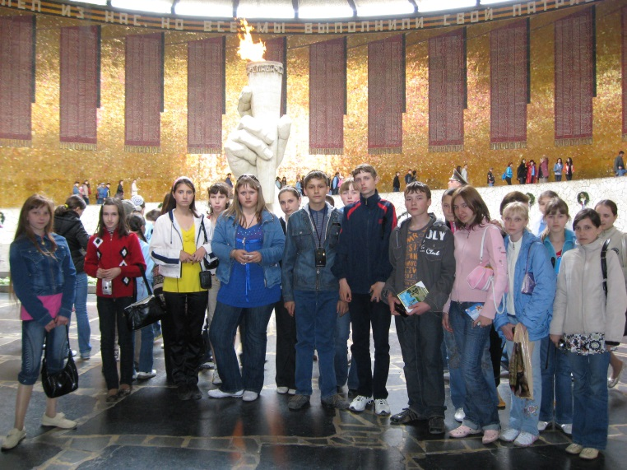
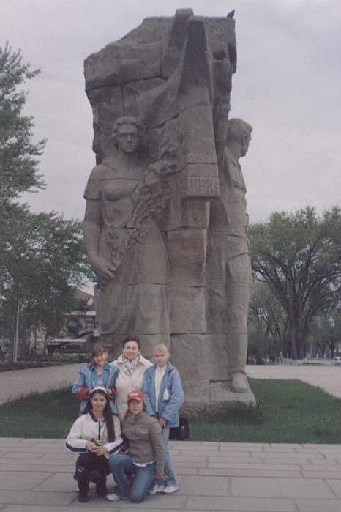
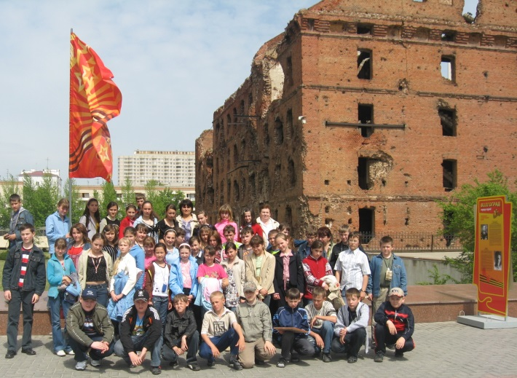
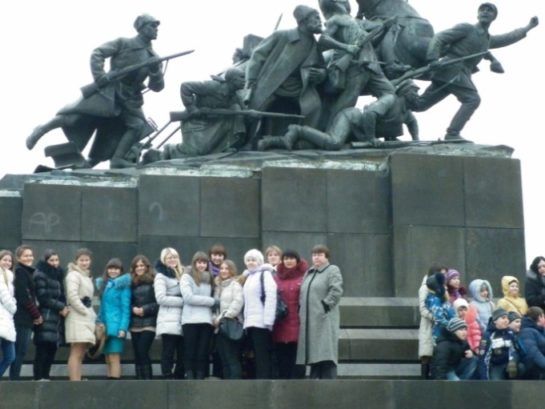
Соприкосновение с историей нашей Родины
Город-герой Волгоград. Мамаев курган.
Самара. У памятника В.И. Чапаеву

Slide 4
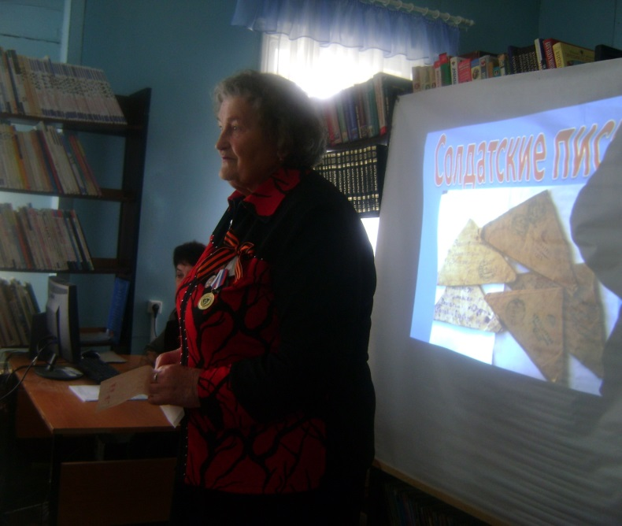
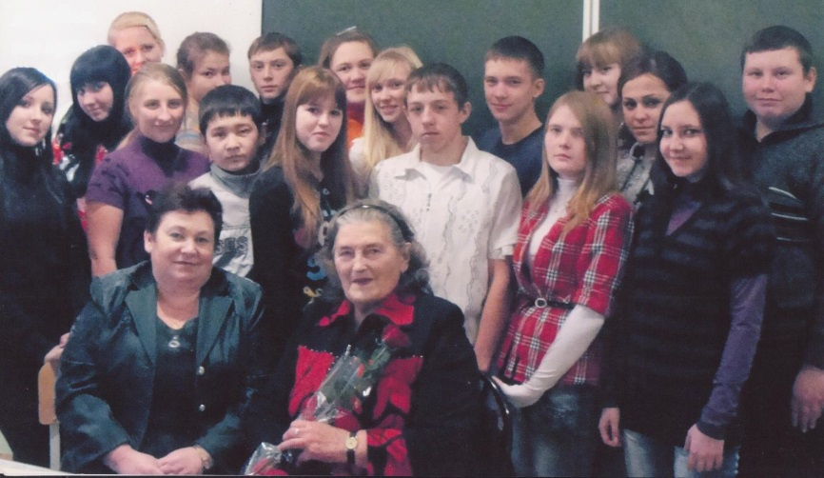
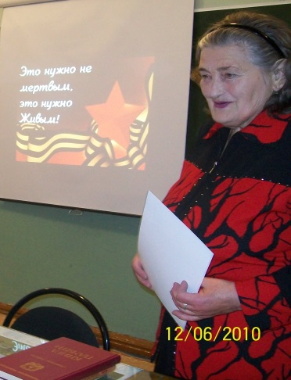
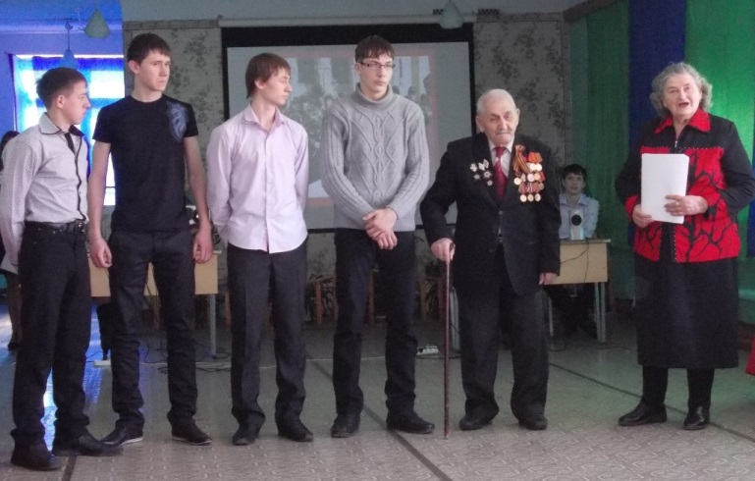
Встречи с интересными людьми

Slide 5
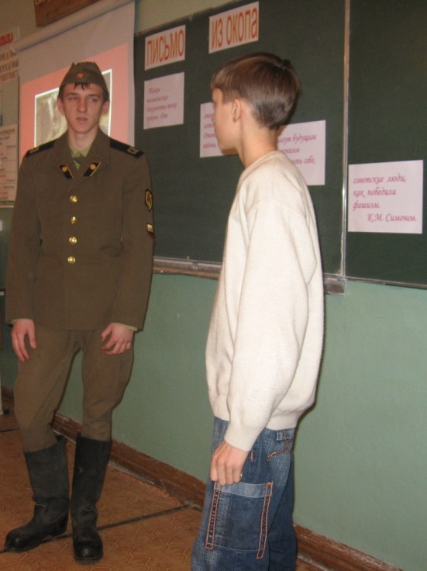
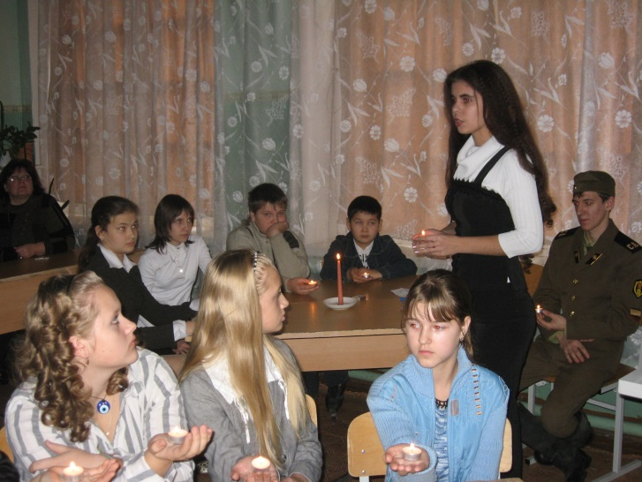
Устный журнал «Письмо из окопа»
Помните!
Через века,
через
года,-
помните!
О тех,
кто уже не придёт
никогда,-
помните!
Не плачьте!
В горле сдержите
стоны,
горькие стоны.
Памяти павших
будьте
достойны!
Р. Рождественский

